Slide 1
Ch 3. Arithmetic for Computers
+ 2.4 Signed and Unsigned Numbers
정수 (integer)

Slide 2
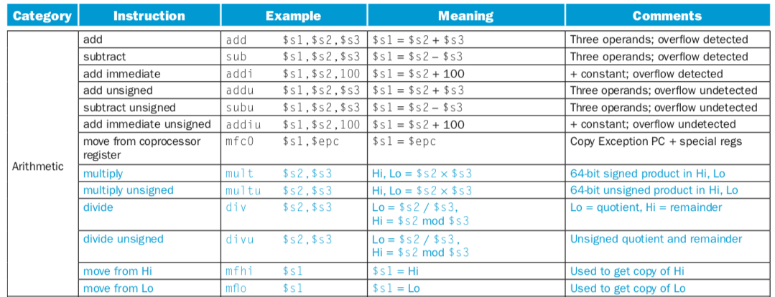
2.4 Signed and Unsigned Numbers
$t0 = $t1 – 1 은 MIPS instruction 으로 어떻게?
no ‘subi’ instruction

Slide 3
addi $t0, $t1, -1

Slide 4
MIPS source file
.text
.globl main
main:
addi $t1, $0, 2
addi $t0, $t1, -1

Slide 5
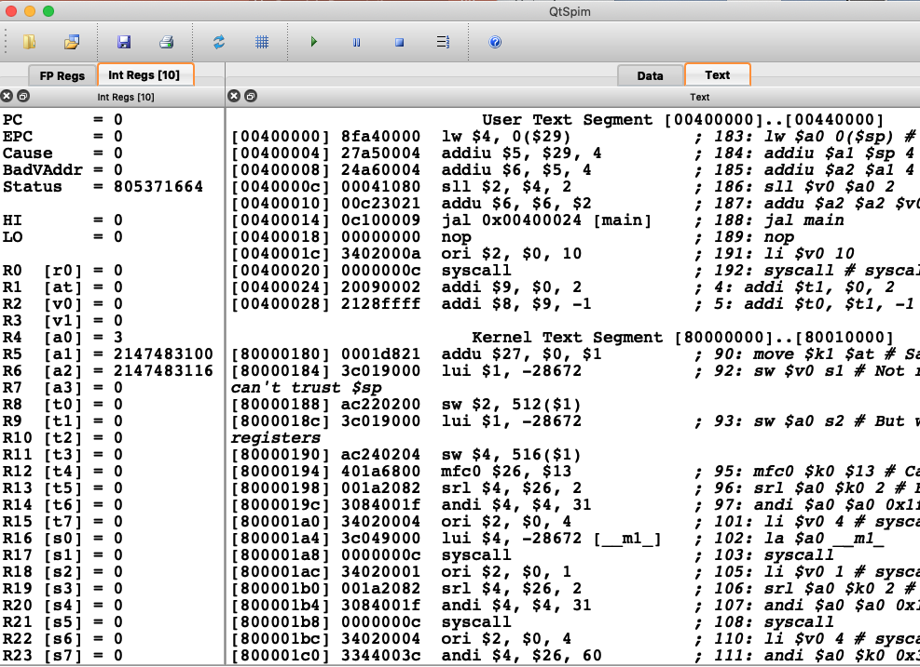

Slide 6
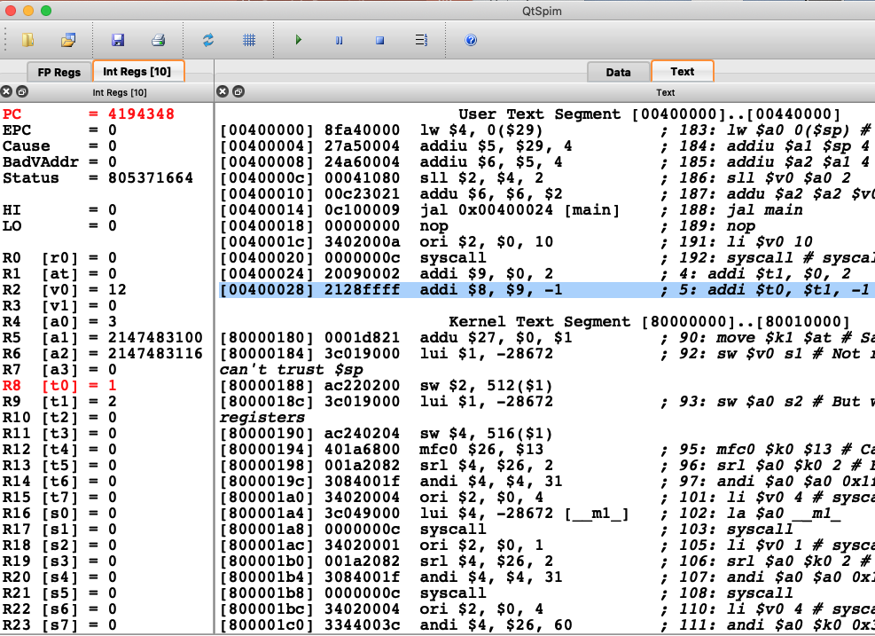

Slide 7
Base-n Numbers (n진수)
i번째 자리수가 d이면 d x Base^{i} 를 의미
(i는 0부터 시작)
d 의 범위는 0 ~ Base - 1
138₁₀ = 1x10² + 3x10¹ + 8x10⁰

Slide 8
Base-2 Numbers = Binary Numbers (2진수) when n=2
i번째 자리수가 d이면 d x 2^{i} 를 의미
(i는 0부터 시작)
d 의 범위는 0 ~ 1
1011₂ = 1x2³ + 0x2² + 1x2¹ + 1x2⁰
= 8 + 0 + 2 + 1 = 11₁₀
MSB(Most Significant Bit)
LSB(Least Significant Bit)

Slide 9
Unsigned Binary Numbers
MSB(Most Significant Bit)
LSB(Least Significant Bit)

Slide 10
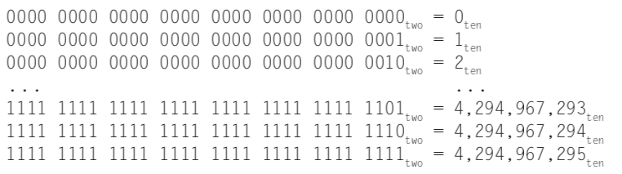
unsigned 32-bit 2진수

Slide 11
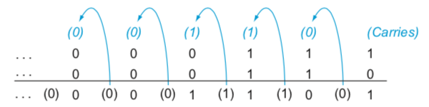
unsigned binary number 의 덧셈 : 7+6

Slide 12
How to represent negative numbers
addi $t0, $t1, -1

Slide 13
unsigned 32-bit 2진수

Slide 14
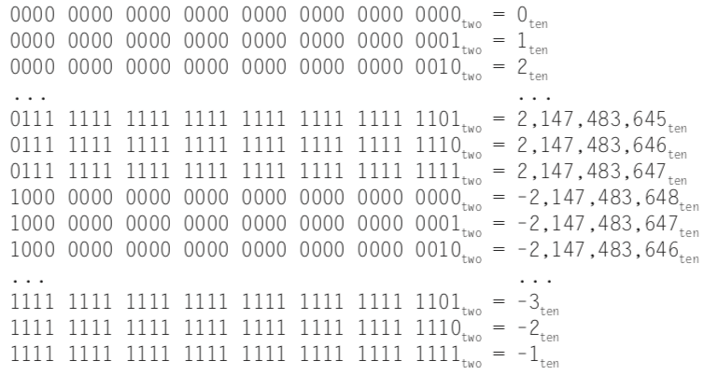
signed 32-bit 2진수 in 2’s complement representation
sign bit

Slide 15
Signed Binary Numbers
MSB(Most Significant Bit)
LSB(Least Significant Bit)

Slide 16
Unsigned Binary Numbers
MSB(Most Significant Bit)
LSB(Least Significant Bit)

Slide 17
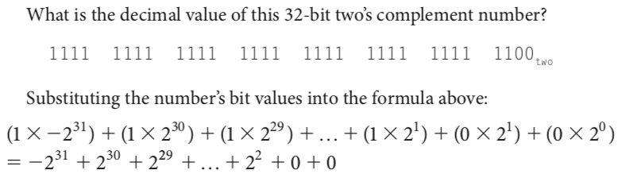
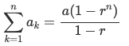
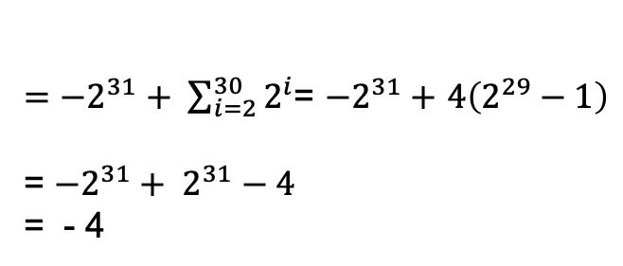
Signed Binary Number
2진수를 10진수로 바꾸는 것은 사람이 이해하기 위한 것이지 컴퓨터는 10진수로 바꾸어 볼 필요가 없습니다.
2
$=−2^{31}+ \sum_{i=2}^{30}{2^{i}}$= $−2^{31}+$ $4\left(2^{29}−1\right)$
= $−2^{31}+ 2^{31}−4$
= - 4
Notes:
sigma i=2 to 30 2^i =4(2^29-1)

Slide 18
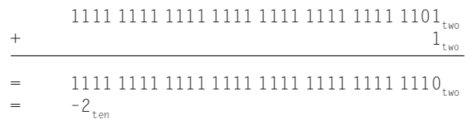
signed 32-bit 2진수 in 2’s complement representation
-2 를 표현하려면
+2 를 2진수로 표현한다. → a
2) a 의 1의 보수를 만든다. → b
3) b 에 1을 더한다. → c 는 -2

Slide 19
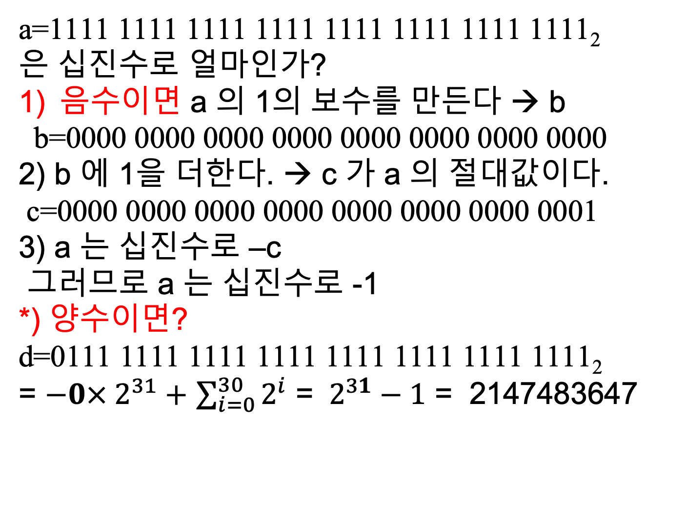
signed 32-bit 2진수 in 2’s complement representation
a=1111 1111 1111 1111 1111 1111 1111 1111₂
은 십진수로 얼마인가?
음수이면 a 의 1의 보수를 만든다 → b
b=0000 0000 0000 0000 0000 0000 0000 0000
2) b 에 1을 더한다. → c 가 a 의 절대값이다.
c=0000 0000 0000 0000 0000 0000 0000 0001
3) a 는 십진수로 –c
그러므로 a 는 십진수로 -1
*) 양수이면?
d=0111 1111 1111 1111 1111 1111 1111 1111₂
= $−0× 2^{31}+$ $\sum_{i=0}^{30}{2^{i}}$ = $2^{31}−1$ = 2147483647

Slide 20
3.2 덧셈과 뺄셈

Slide 21
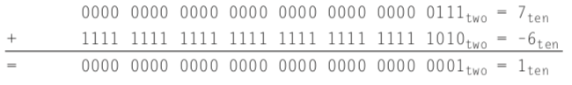
Signed Binary Subtraction : 7-6
7 + (-6)
1

Slide 22
MIPS source file
.text
.globl main
main:
addi $t3, $0, 7
addi $t4, $0, 6
add $t5, $t3, $t4 # 7 + 6
sub $t6, $t3, $t4 # 7 - 6
addi $t7, $0, -6
add $t8, $t3, $t7 # 7 + (-6)

Slide 23
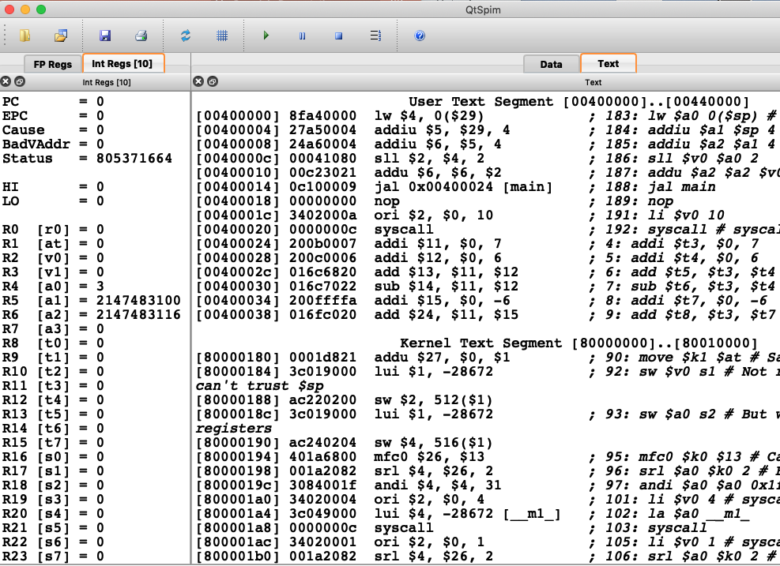
addi $t0, $t1, -1

Slide 24
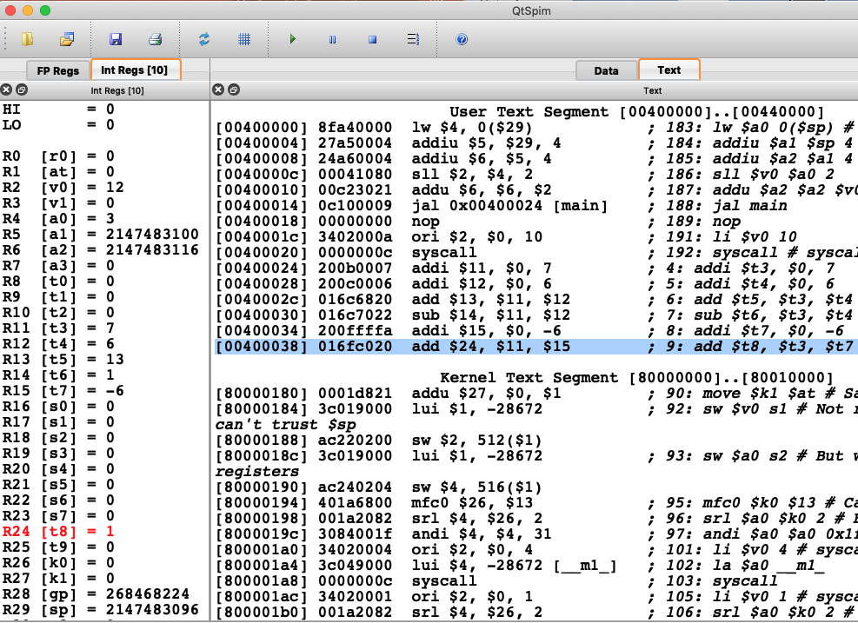

Slide 25
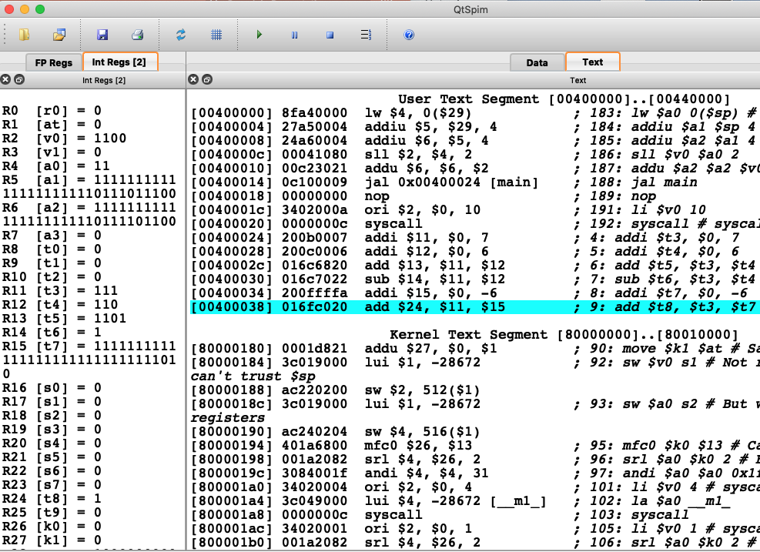
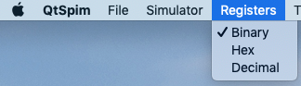

Slide 26
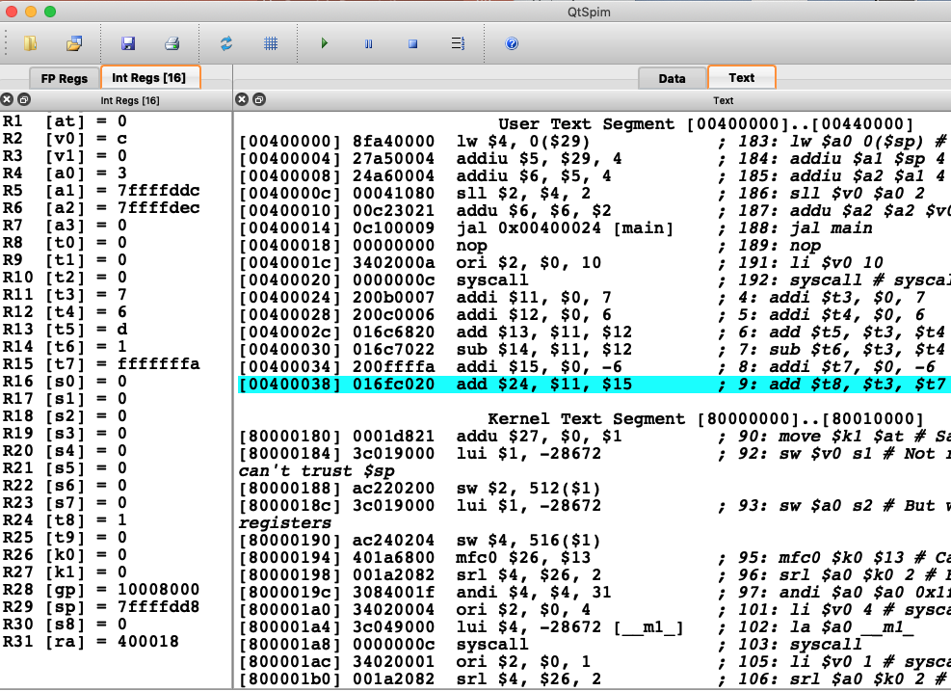
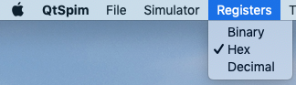

Slide 27
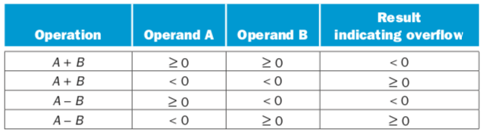
Overflow
연산의 결과가 32-bit word 로 표현될 수 없을 때
0111 1111 1111 1111 1111 1111 1111 1111 = 2147483647
+ 0111 1111 1111 1111 1111 1111 1111 1111 = 2147483647
1111 1111 1111 1111 1111 1111 1111 1110 = -2

Slide 28
Unsigned Add/Sub

Slide 29
addu/addiu/subu instructions
연산의 결과 overflow 가 되어도 exception 이 발생하지 않는다. (C 언어)
add/addi/sub 명령어는 overflow 가 되면 exception 을 발생한다.
exception (예외) : 프로그램 수행을 방해하는 계획되지 않은 사건

Slide 30
addiu instruction
addiu 명령의 상수 operand 는 음수일 수 있다.

Slide 31
MIPS source file
.text
.globl main
main:
addi $t1, $0, 0x7FFFFFFF # later, in more detail
add $t2, $t1, $t1 # overflow
addu $t3, $t1, $t1 # no exception
addiu $t4, $t1, -1 # negative constant for addiu
0111 1111 1111 1111 1111 1111 1111 1111 = 2147483647
+ 0111 1111 1111 1111 1111 1111 1111 1111 = 2147483647
1111 1111 1111 1111 1111 1111 1111 1110 = -2

Slide 32
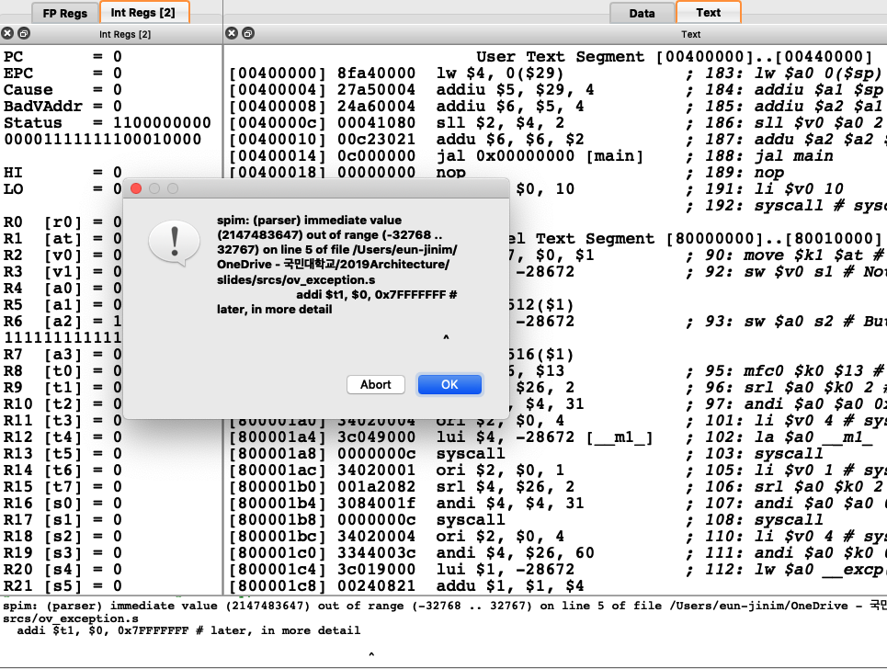

Slide 33
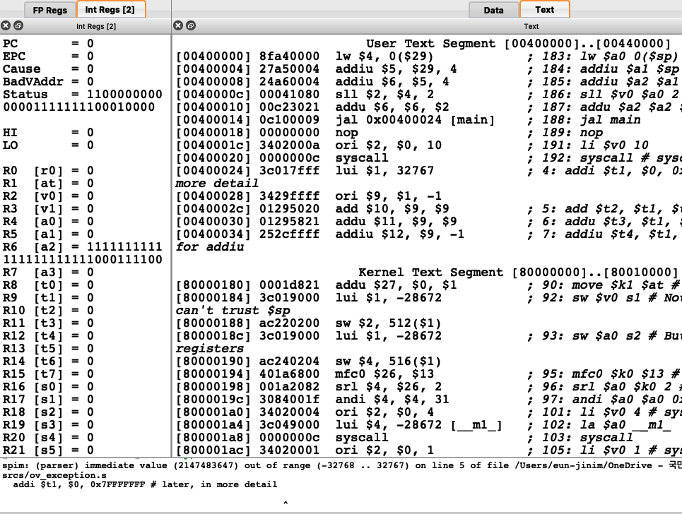

Slide 34
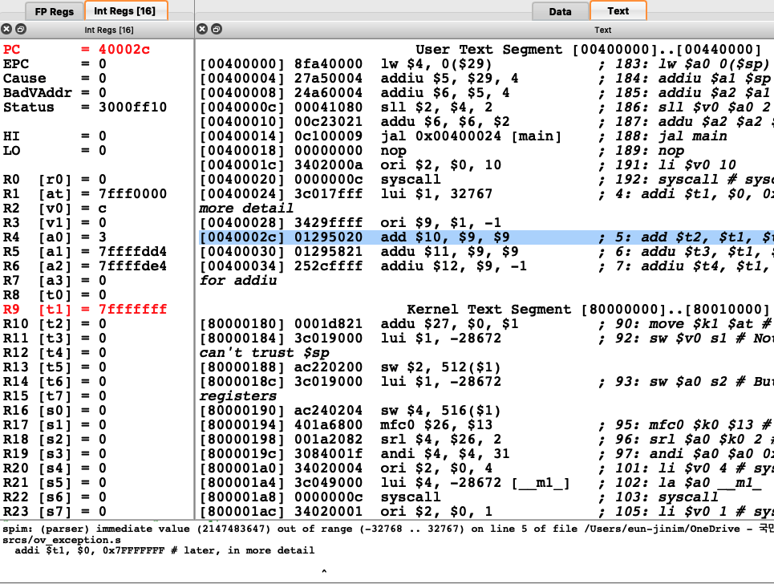

Slide 35
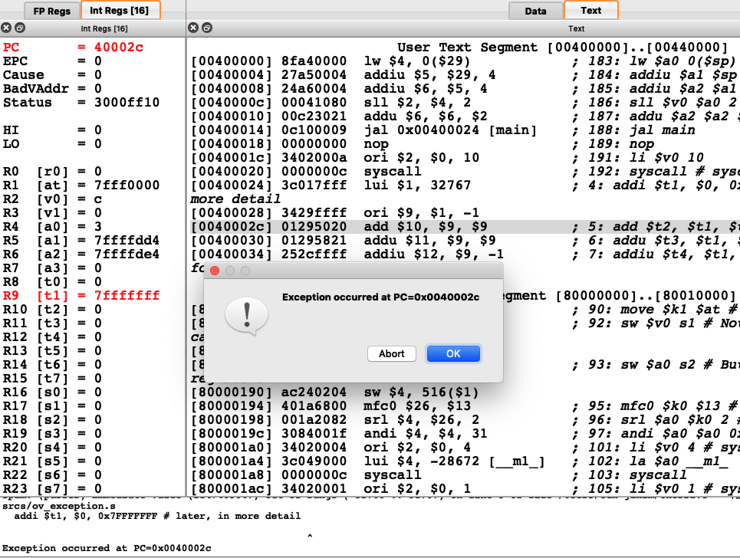

Slide 36
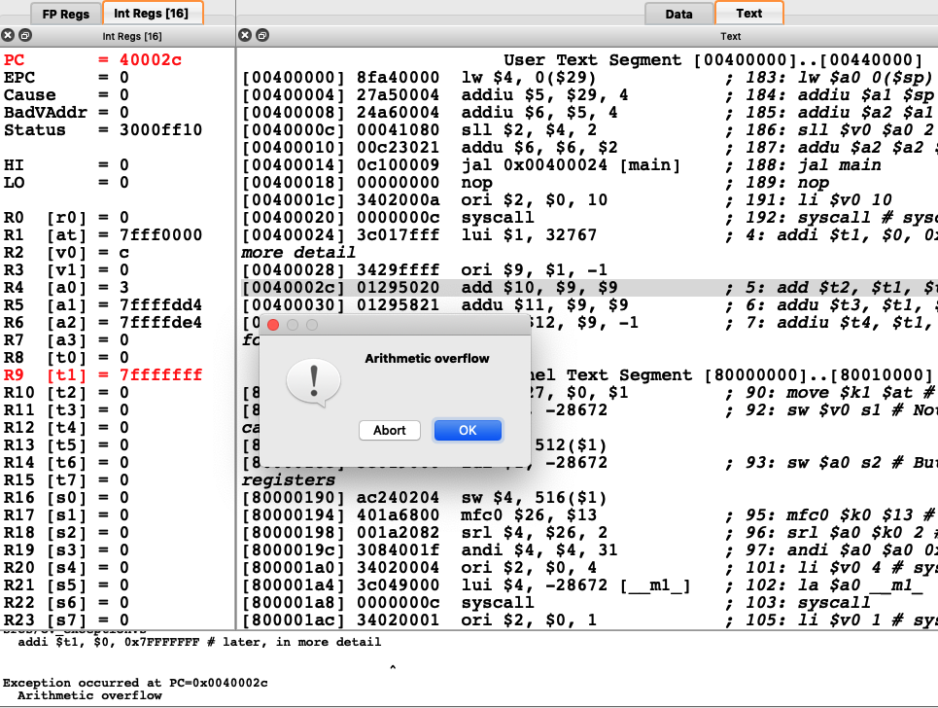

Slide 37
source code 의 6번 행으로 돌아올 때까지 계속 single step

Slide 38
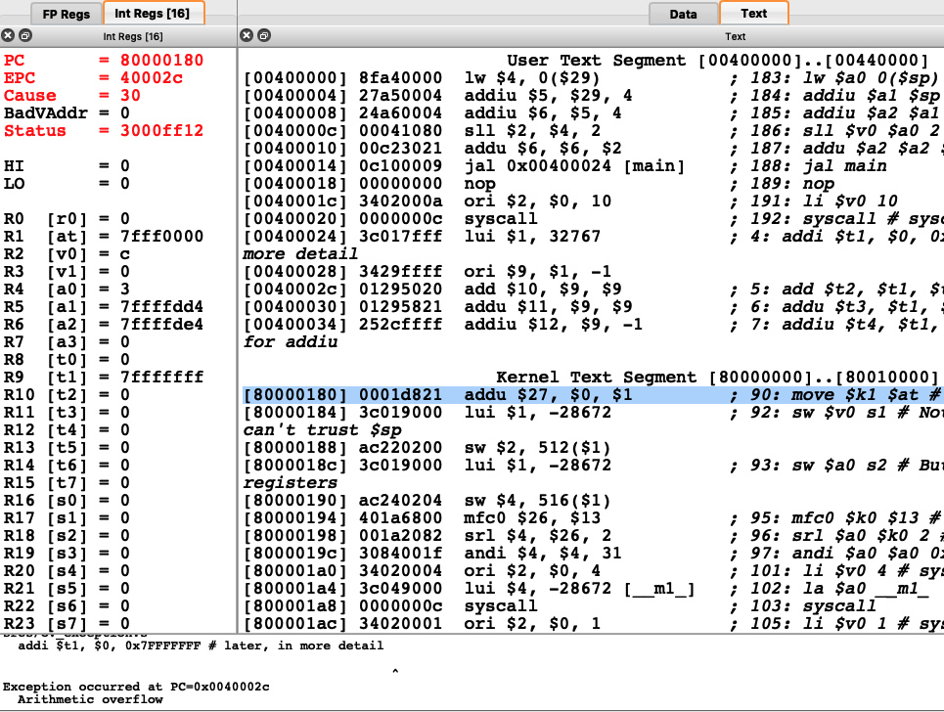

Slide 39
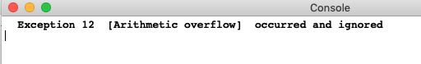

Slide 40
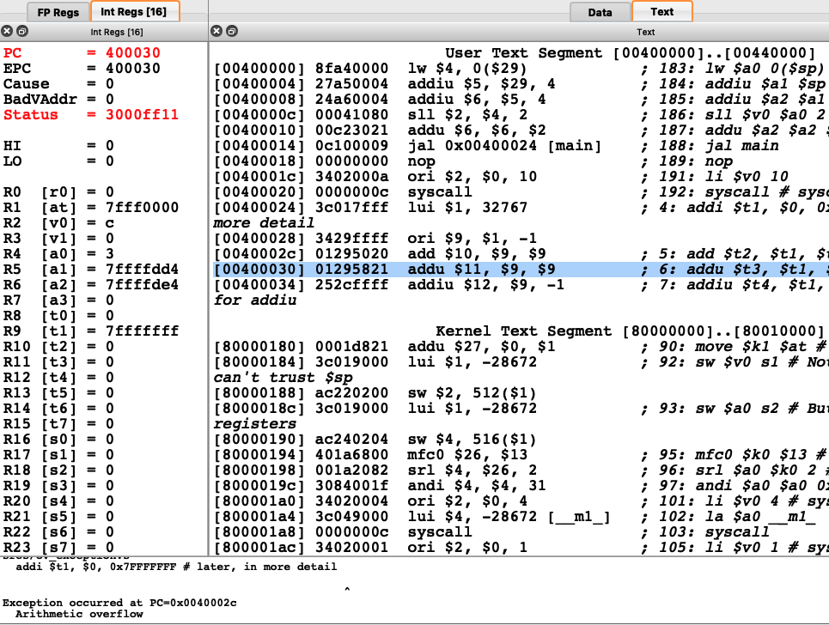

Slide 41
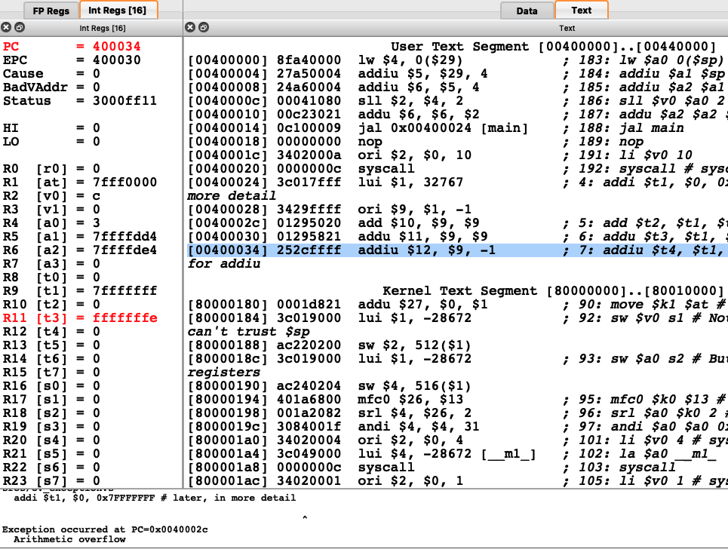

Slide 42
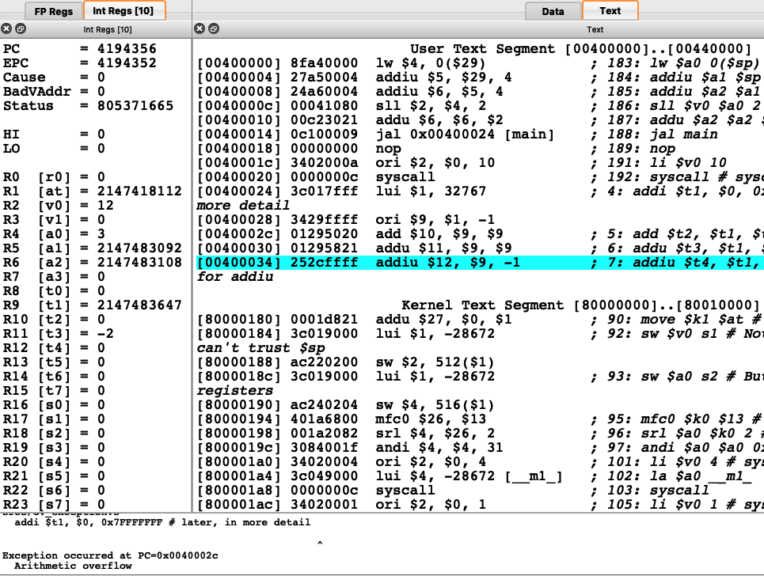
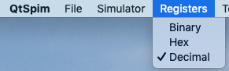

Slide 43
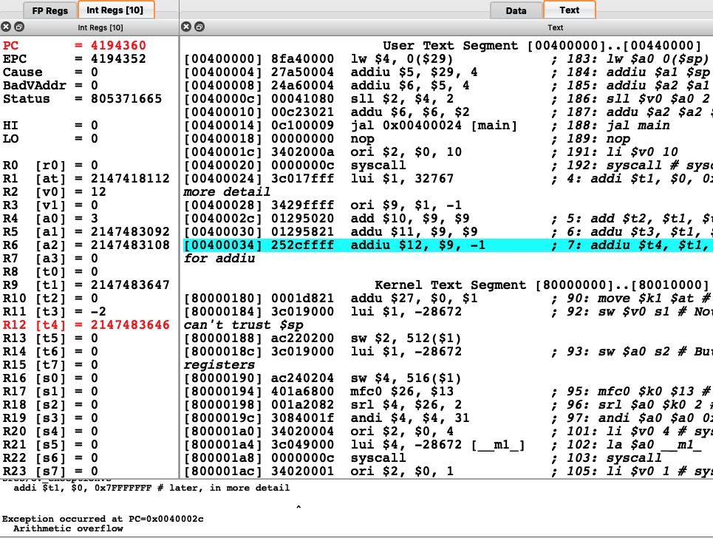

Slide 44
HW2: due 9/23 (월) 11:00AM
음수에서 양수 뺄셈을 하여 오버플로우가 발생하도록 MIPS assembly source code 를 작성한 다음, SPIM 에서 수행하여 작성한 코드가 load 된 text segment 부분과 연산 결과 레지스터 내용이 16진수로 함께 보이는 화면을 캡춰하여 ecampus 에 제출 (단 명령어 실행 시 overflow exception 이 발생하지 않도록 한다.)
source register로는 $t0 와 $t1 를 사용하고 destination register로 $t2를 사용한다.

Slide 45
숙제 제출 시 주의할 점
마지막 화면 1개만 캡춰하여 제출할 것.
여러 개 화일을 압축하여 제출하지 마세요.
188명을 채점하는 사람을 도와주세요!
HW2 는 화일 첨부가 아니라 직접 작성으로 제출 방식을 바꾸었습니다.

Slide 46
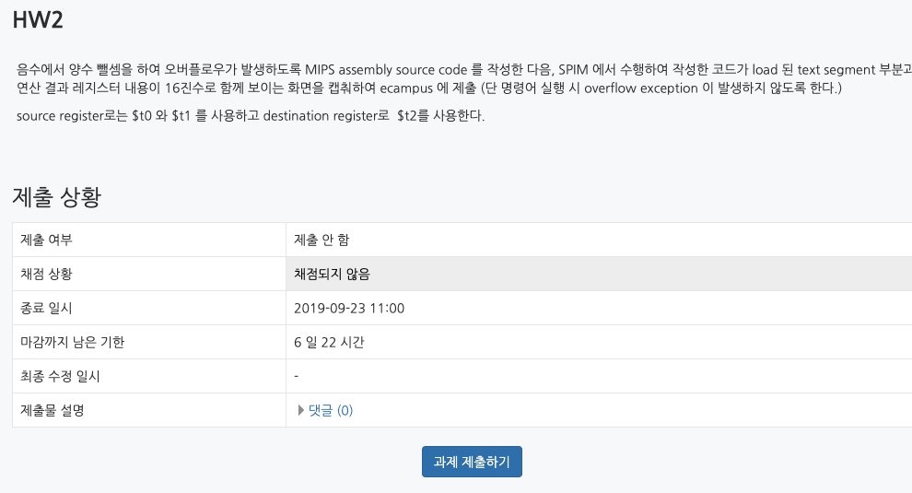
HW2 제출 방법

Slide 47
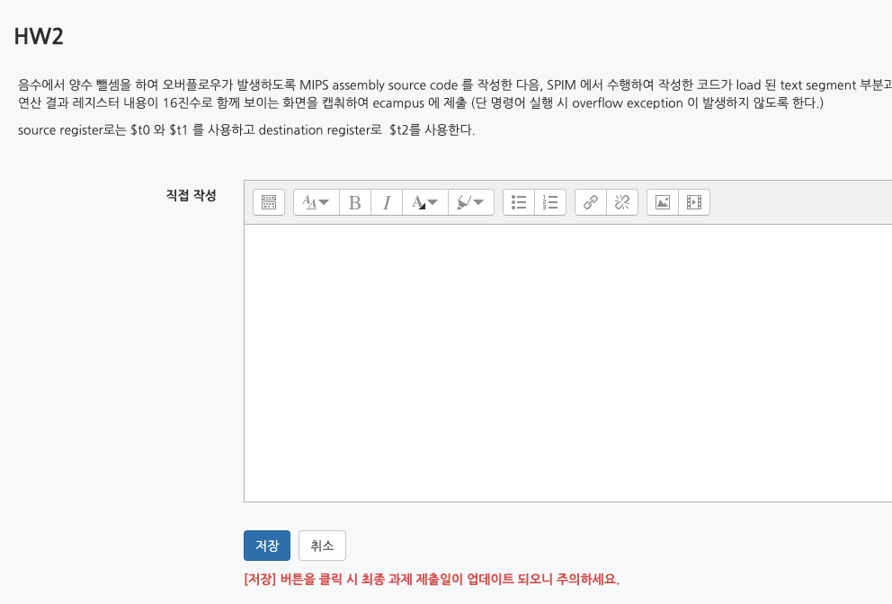
캡춰한 그림 화일을 drag-and-drop

Slide 48
정수 곱셈, 나눗셈

Slide 49
MIPS Integer Multiplication
Instructions require 2 operands
mult rs, rt / multu rs, rt
64-bit product in HI/LO
Two 32-bit registers for product
HI: most-significant 32 bits of product
LO: least-significant 32-bits of product
mfhi rd / mflo rd
Move from HI/LO to rd
No overflow check for mult / multu
Can test HI value to see if product overflows 32 bits

Slide 50
program 2 x 3 in MIPS assembly
product 는 $t2 에 저장 mult.s
.text
.globl main
main:
addi $t0, $0, 2 # $8 gets 2
addi $t1, $0, 3 # $9 gets 3
mult $t0, $t1
mflo $t2 # $10 gets 2x3
mfhi $t3

Slide 51
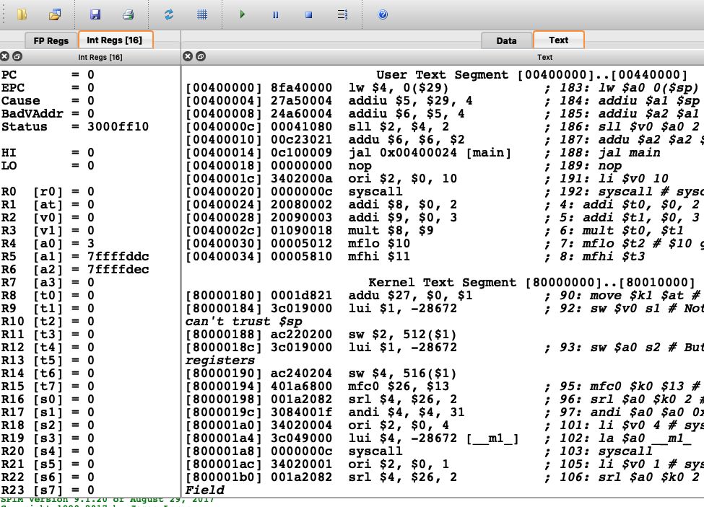

Slide 52
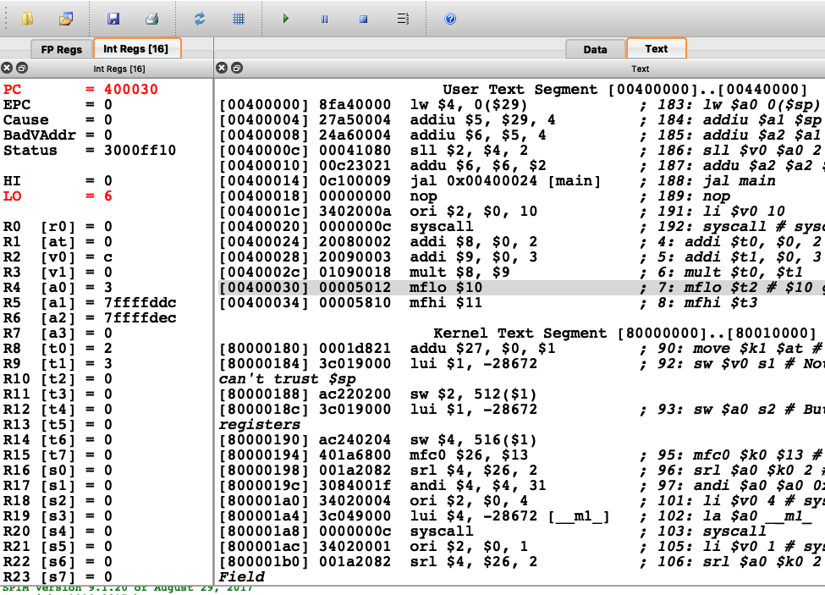

Slide 53
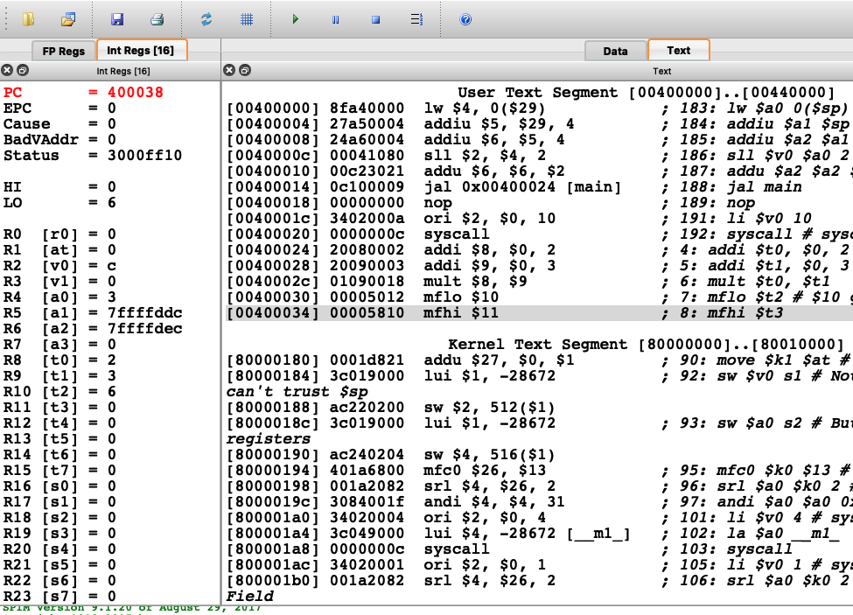

Slide 54
MIPS Integer Division
Instructions require 2 operands
div rs, rt / divu rs, rt
No overflow or divide-by-0 checking
Software must perform checks if required
Use HI/LO registers for result
HI: 32-bit remainder
LO: 32-bit quotient
Use mfhi, mflo to access result

Slide 55
program 7 / 2 in MIPS assembly
product 는 $t2 에, remainder 는 $t3에 저장
div.s
.text
.globl main
main:
addi $t0, $0, 7 # $8 gets 7
addi $t1, $0, 2 # $9 gets 2
div $t0, $t1
mflo $t2 # $10 gets 7/2
mfhi $t3 # $11 gets 7%2

Slide 56
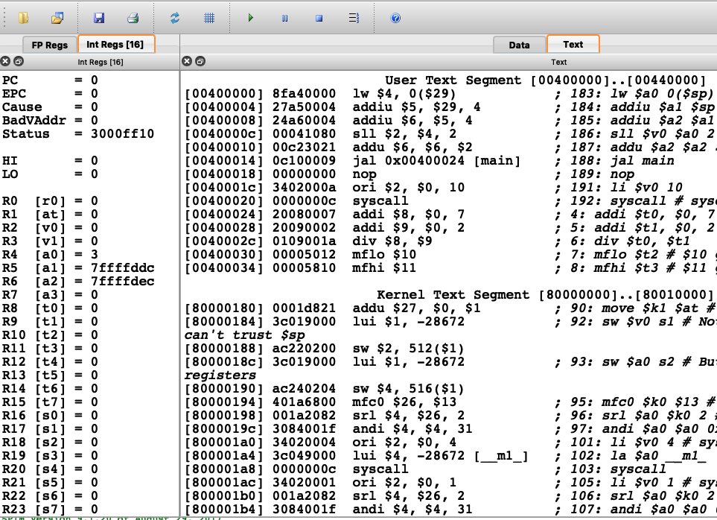

Slide 57
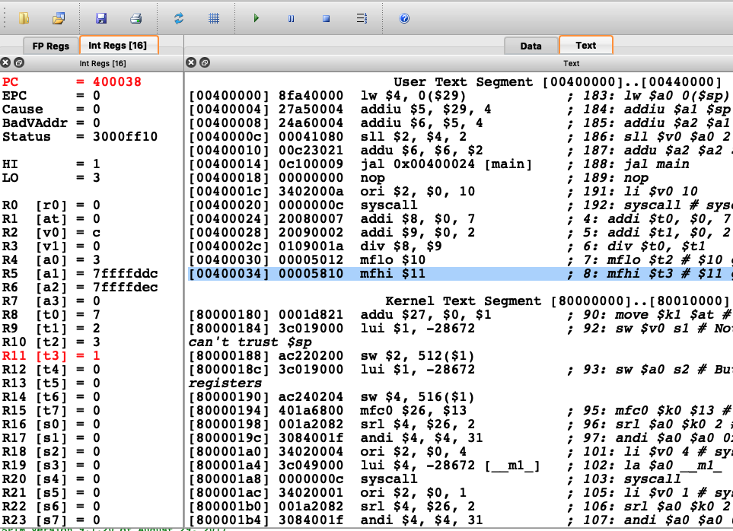

Slide 58
정수 곱셈, 나눗셈

